Slide 1

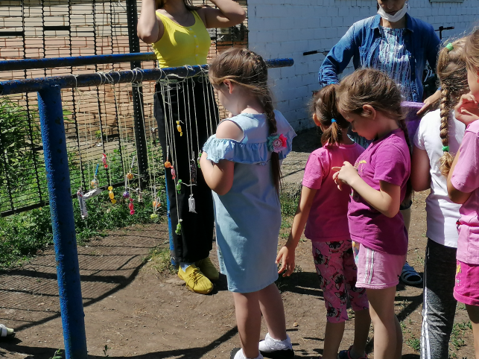
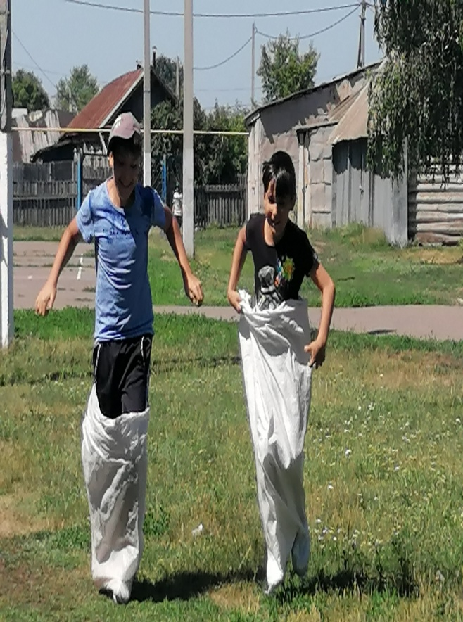
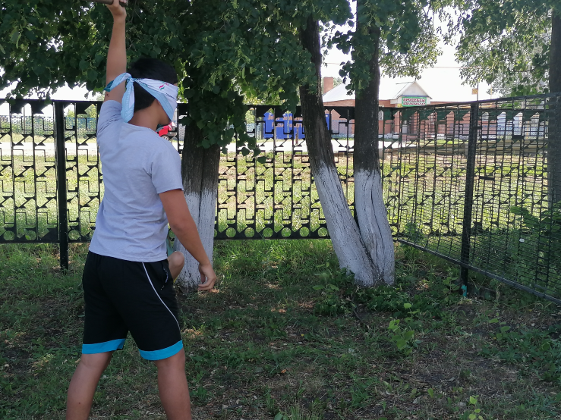
МБГБУ «Киекле урта гомуми белем мәктәбе»/МБОУ «Бурметьевская СОШ»
«КЕЧЕ САБАНТУЙ»
.
1.07. әктәбебездә Туган телләр һәм халыклар бердәмлегенә багышланган “Кече сабантуй” дип аталган чара үткәрелде. /1.07. в нашей школе прошло мероприятие, посвященное Году Родных языков и народного единства “Малый сабантуй”

